Slide 1


TRƯỜNG TIỂU HỌC ĐẰNG HẢI
ĐẠO ĐỨC - LỚP 4
Tiết 1: Bài 1:

Slide 2


Slide 3
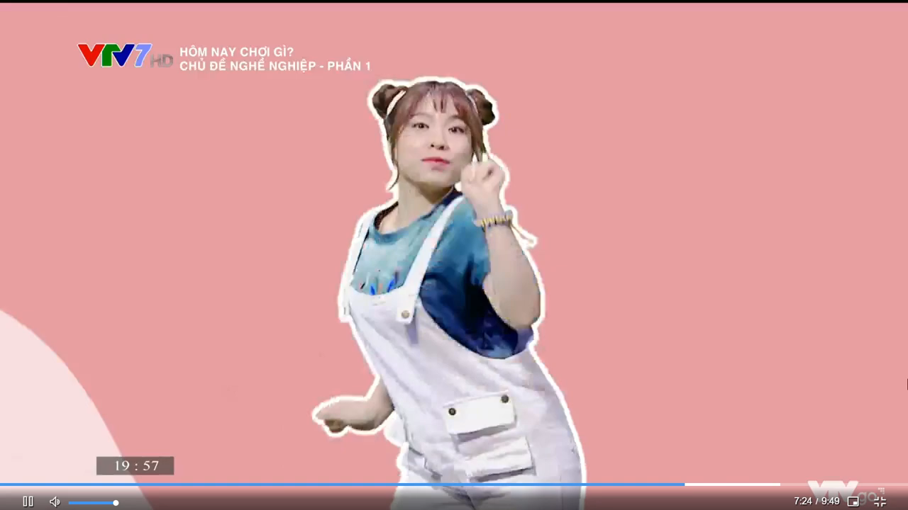

Slide 4



Em hãy kể tên những nghề nghiệp được nhắc trong bài hát
Công an, bác sĩ, cô giáo, họa sĩ, nông dân, đầu bếp, phi công…

Slide 5



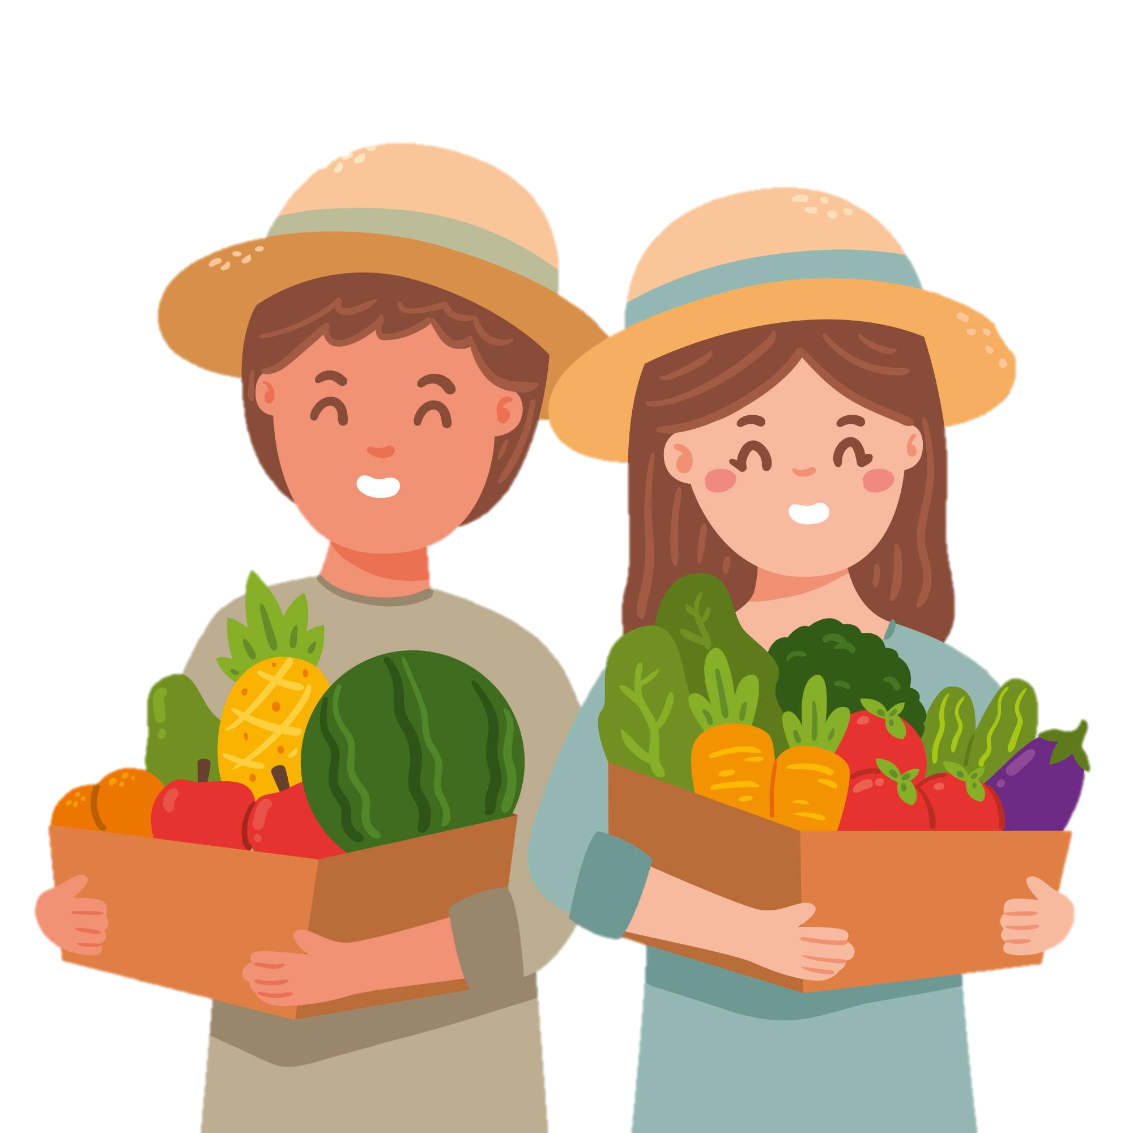
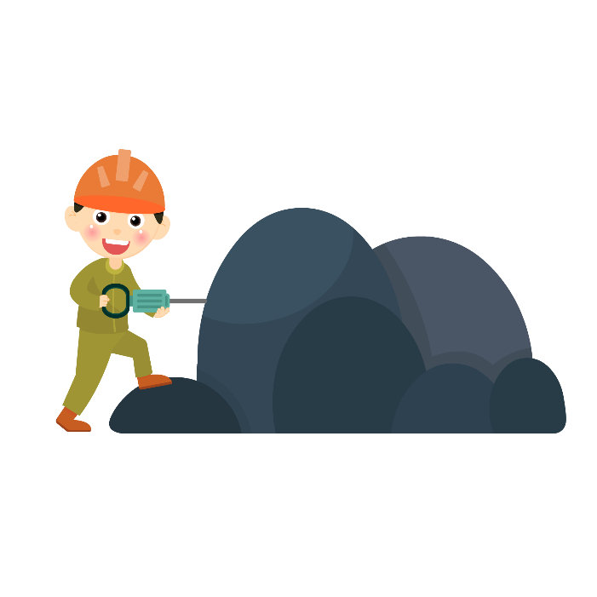
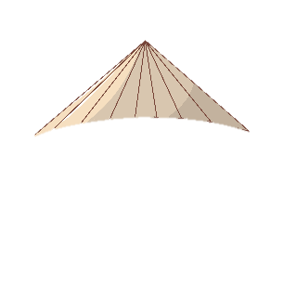
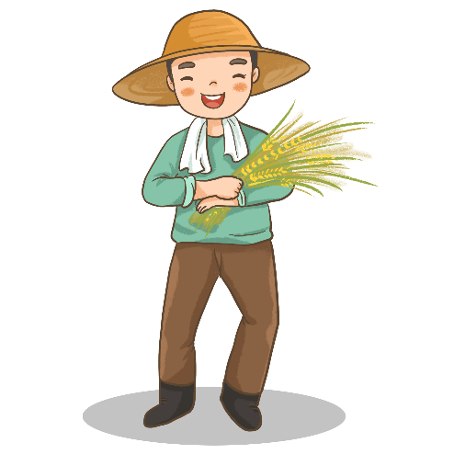
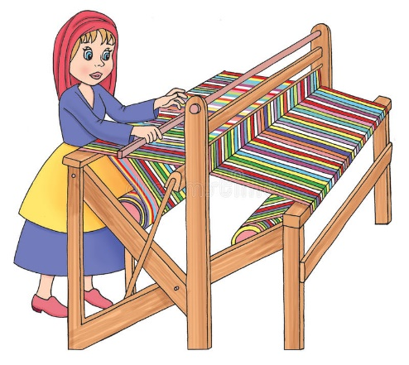
Thứ …… ngày …… tháng …….. năm

Slide 6


Nêu được đóng góp của một số người lao động ở xung quanh.
Biết vì sao phải biết ơn người lao động.

Slide 7


Slide 8
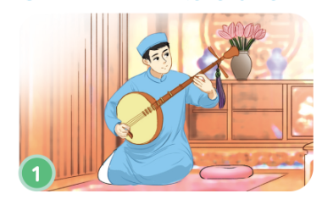
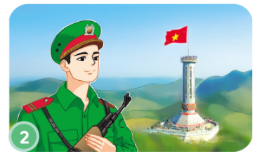
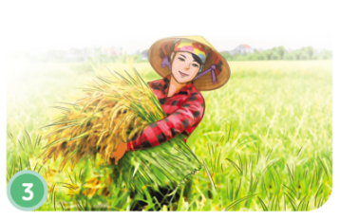
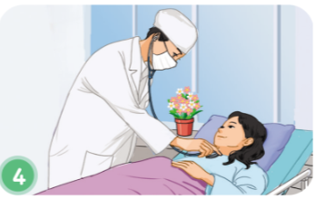
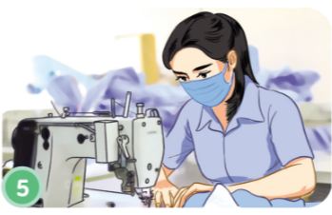
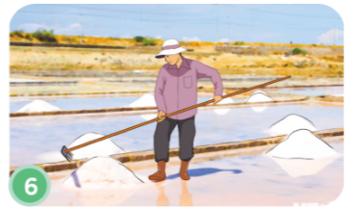
1. Quan sát tranh và trả lời câu hỏi

Slide 9
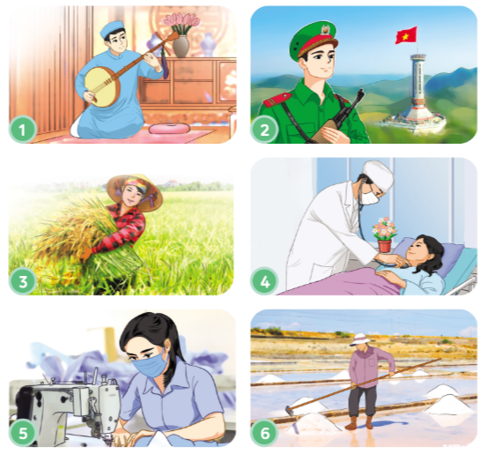
Em hãy nêu những đóng góp của người lao động trong bức tranh trên?

Slide 10
Nghệ sĩ đờn ca tài tử Nam Bộ là những người góp phần bảo tồn di sản văn hóa phi vật thể quý giá của cộng đồng, mang lại những phút giây giải trí cho người nghe, góp phần phục vụ du lịch bền vững ở địa phương, duy trì sự đa dạng văn hóa của quốc gia và quốc tế,...

Slide 11
Chú bộ đội luôn sẵn sàng chiến đấu và chiến đấu chống xâm lược, bảo vệ vững chắc Tổ quốc; đồng thời tham gia bảo vệ an ninh chính trị, trật tự, an toàn xã hội.

Slide 12
Người nông dân tham gia lao động sản xuất, chủ yếu là trồng trọt và chăn nuôi để làm ra các nông sản phục vụ nhu cầu về lương thực, thực phẩm của mọi người.

Slide 13
Bác sĩ khám bệnh, chẩn đoán, kê đơn thuốc, ra phác đồ điều trị và chăm sóc sức khỏe cho người bệnh.

Slide 14
Thợ may làm ra những bộ trang phục giúp chúng ta giữ ấm, chống nắng, làm đẹp,...

Slide 15
Diêm dân là người sản xuất muối phục vụ cho cuộc sống hàng ngày của chúng ta.

Slide 16


Hãy kể thêm những đóng góp của một số người lao động khác mà em biết?

Slide 17
STT | Nghề nghiệp | Đóng góp
1 | Lao công | Giúp đường phố luôn sạch đẹp
2 | Phi công | Đưa mọi người đi khắp mọi nơi
3 | Giáo viên | Dạy kiến thức, đạo đức, kĩ năng,...cho HS.
4 | Nhân viên bán hàng | Giúp mọi người mua bán, trao đổi hàng hoá.
5 | Nhà khoa học | Nghiên cứu khoa học để ứng dụng vào cuộc sống.

Slide 18
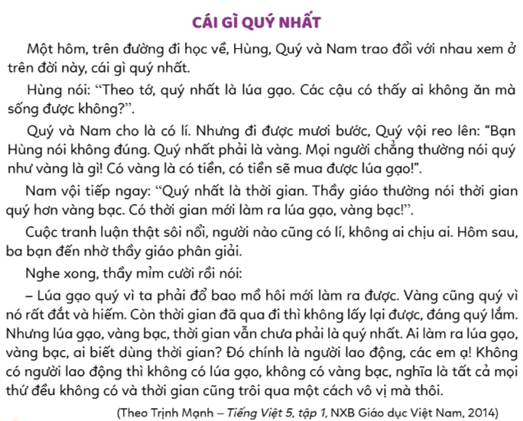
2. Đọc câu chuyện và trả lời câu hỏi

Slide 19

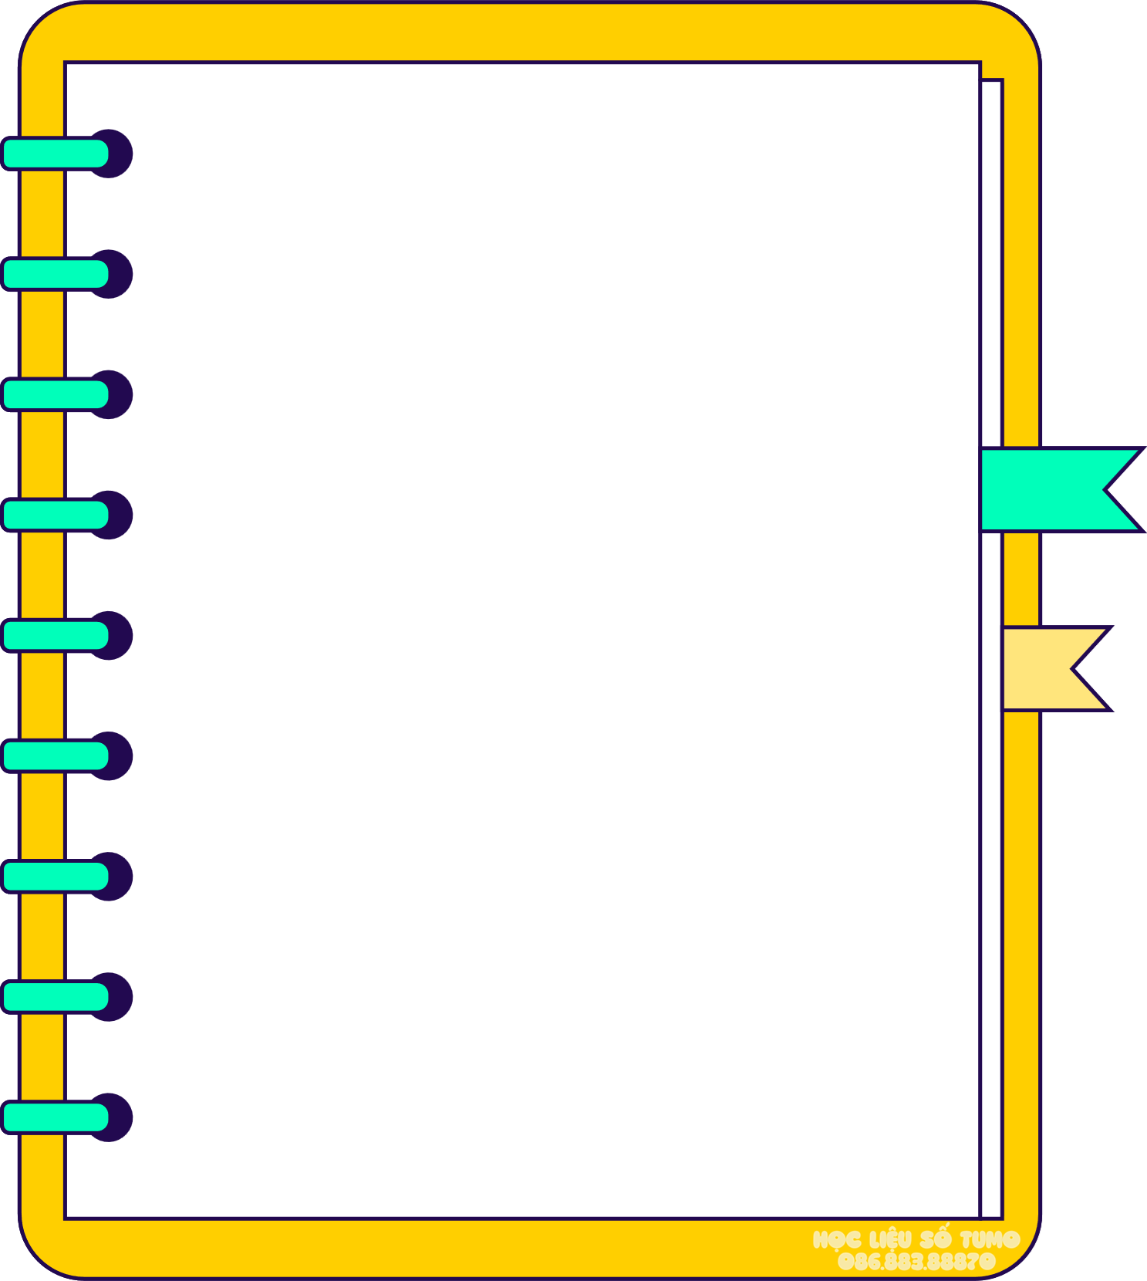
RÈN ĐỌC TỪ KHÓ
Bài học quý mà Hùng, Quý và Nam nhận được là gì?
Bài học quý mà Hùng, Quý và Nam nhận được: “Lúa gạo, vàng bạc, thời gian vẫn chưa phải là quý nhất. Ai làm ra lúa gao, vàng bạc, ai biết dùng thời gian? Đó chính là người lao động. Không có người lao động thì không có lúa gạo, không có vàng bạc, nghĩa là tất cả mọi thứ.

Slide 20

b. Theo em, vì sao phải biết ơn những người lao động?
Cần phải biết ơn người lao động vì người lao động làm ra của cải, mọi vật dụng trong xã hội phục vụ nhu cầu cuộc sống của chúng ta.

Slide 21


Slide 22




Slide 23


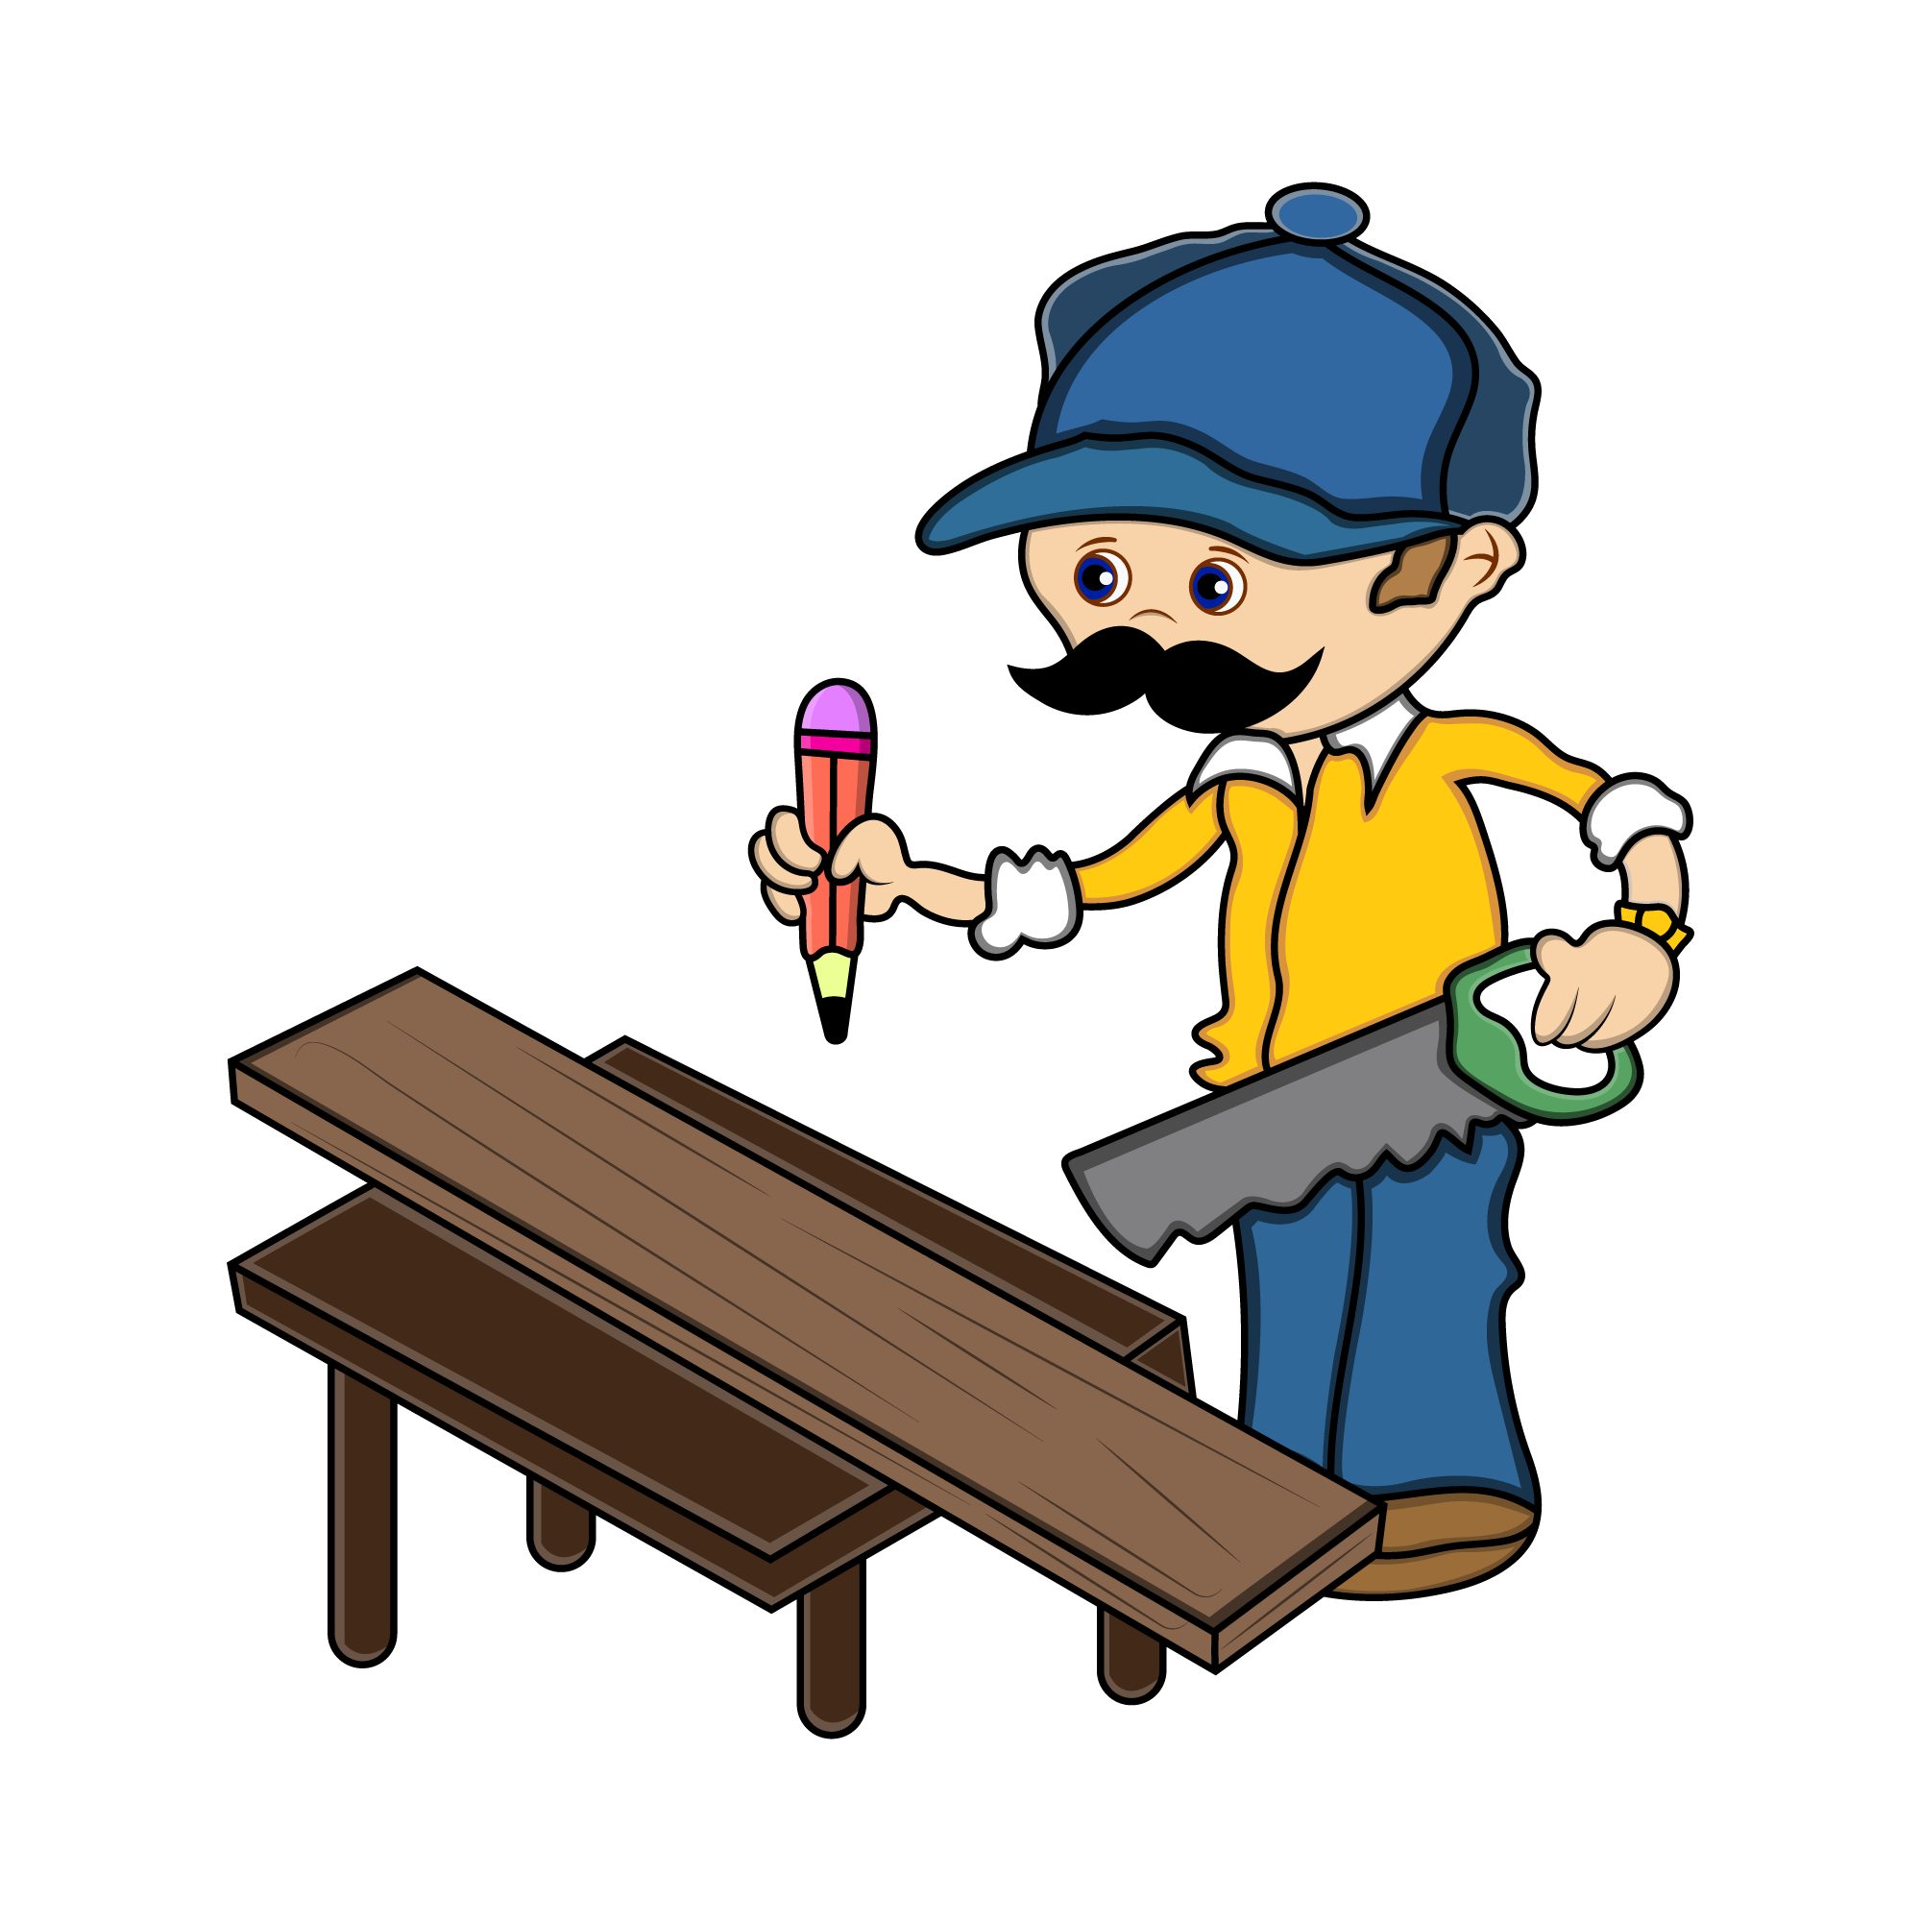
Nghề gì cần đến đục cưa
Làm ra giường tủ…sớm, trưa ta cần?
Nghề thợ mộc

Slide 24
Nghề gì chân lấm tay bùn
Cho ta hạt gạo, ấm no mỗi ngày?
Nghề nông

Slide 25
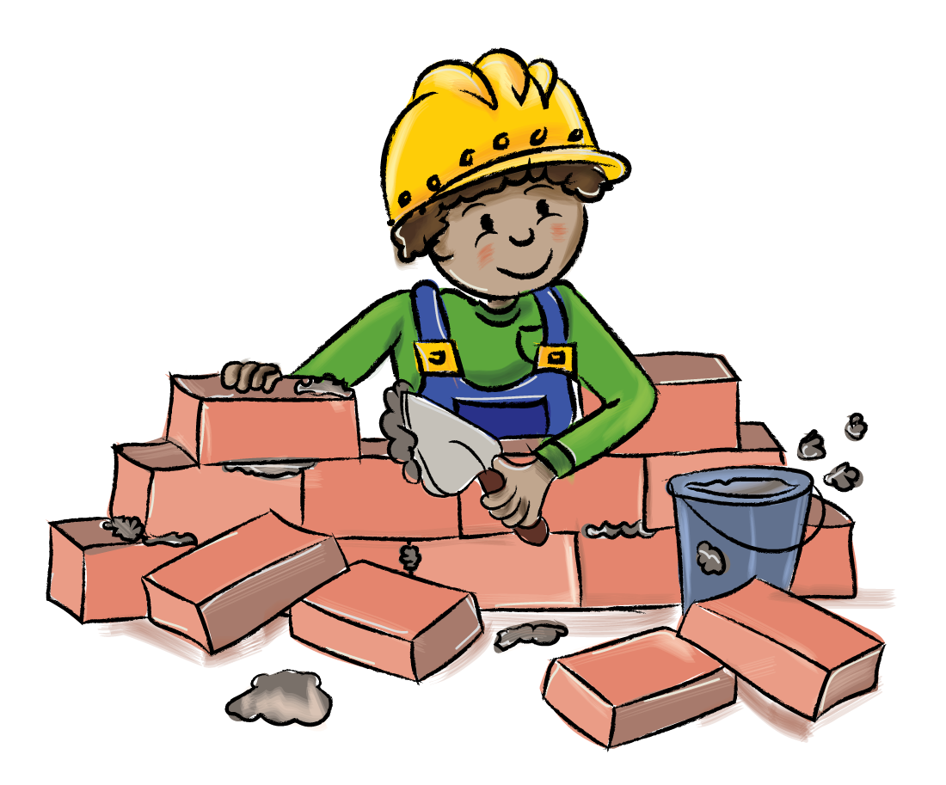
Nghề gì bạn với vữa, vôi
Xây nhà cao đẹp, bạn tôi đều cần?
Thợ xây

Slide 26
Áo quần mũ mão đen thui
Hầm sâu, lò rộng dạn dày tháng năm?
Thợ mỏ

Slide 27
